Slide 1


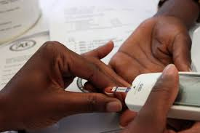
SYSTÈME INTELLIGENT DE PRÉDICTION DU RISQUE DE DIABÈTE
Macoumba Touré macoumba.toure@unchk.edu.sn
Jean Yves Sadio jeanyves.sadio@unchk.edu.sn
Tuteur : M. Abdourahmane Baldé

Slide 2

CONTEXTE
les techniques d'apprentissage automatique (Machine Learning) offrent des perspectives prometteuses pour la prédiction du risque diabétique à partir de données cliniques.
L'objectif principal est de développer un pipeline complet de Machine Learning permettant de prédire avec précision le risque de diabète à partir des variables cliniques du Pima Indians Diabetes Dataset. Six algorithmes ont été implémentés, évalués et comparés afin d'identifier le modèle le plus performant dans ce contexte médical.

Slide 3
DESCRIPTION DU DATASET -
Pima Indians Diabetes Dataset
Le Pima Indians Diabetes Dataset est un jeu de données de référence en Machine Learning médical, mis à disposition par le National Institute of Diabetes and Digestive and Kidney Diseases (NIDDK). Il porte sur des femmes d'origine amérindienne Pima âgées d'au moins 21 ans. Le dataset contient 768 observations et 9 variables :
Pregnancies
Glucose
BloodPressure
SkinThickness
·Insulin
BMI
DiabetesPedigreeFunction
Age
Outcome (0/1)

Slide 4
DESCRIPTION DES VARIABLES
Variable | Description | Unité
Pregnancies | Nombre de grossesses | —
Glucose | Taux de glucose (OGTT) | mg/dL
BloodPressure | Pression artérielle diastolique | mmHg
SkinThickness | Épaisseur pli cutané tricipital | mm
Insulin | Taux d'insuline sérique (2h) | µU/mL
BMI | Indice de masse corporelle | kg/m²
DiabetesPedigreeFunction | Facteur héréditaire | —
Age | Âge | années
Outcome | 0 = non-diabétique / 1 = diabétique | —

Slide 5
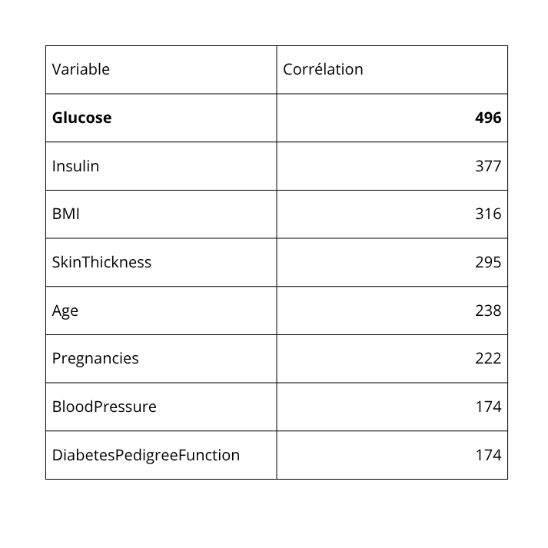
DÉSÉQUILIBRE DES CLASSES & CORRÉLATIONS
Distribution réelle :
500 non-diabétiques → 65,1%
268 diabétiques → 34,9%
Ratio : ~1,9:1 → déséquilibre modéré
Corrélations avec Outcome (calcul NumPy) — ordre réel du notebook :
→ Glucose est de loin la variable la plus corrélée avec le diagnostic de diabète.
Ce déséquilibre, bien que modéré, justifie l'utilisation de métriques complémentaires à l'Accuracy (Recall, F1-score) et l'utilisation d'un split stratifié lors de la division train/test.

Slide 6
PIPELINE MÉTHODOLOGIQUE
Le pipeline mis en œuvre suit les étapes standards d'un projet de Machine Learning :
[1] Chargement & inspection
↓
[2] Analyse exploratoire (EDA) — histogrammes, boxplots, corrélations
↓
[3] Traitement des valeurs incohérentes (zéros biologiques → médiane par groupe)
↓
[4] Gestion des outlier
↓
[5] Split stratifié train/test (80% / 20%) + Standardisation (StandardScaler)
↓
[6] Entraînement de 6 modèles de classification
↓
[7] Évaluation comparative + validation croisée + interprétation

Slide 7
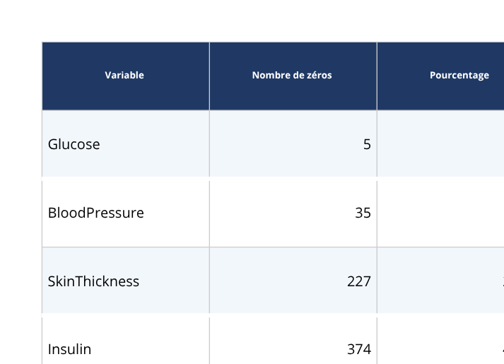
ANALYSE EXPLORATOIRE DES DONNÉES (EDA)
L'analyse exploratoire a révélé plusieurs problèmes de qualité des données. Bien qu'aucune valeur NaN ne soit présente, cinq variables contiennent des valeurs 0 biologiquement impossibles, qui constituent en réalité des données manquantes implicitement encodées.
L'analyse statistique via NumPy a permis de calculer les statistiques descriptives clés. Les corrélations les plus élevées avec la variable cible Outcome sont : Glucose (0,493), BMI (0,293), Age (0,238) et Pregnancies (0,222). Glucose est ainsi la variable la plus discriminante pour la prédiction du diabète.

Slide 8
TRAITEMENT DES VALEURS INCOHÉRENTES
Trois étapes de prétraitement ont été appliquées avec justification méthodologique : Traitement des valeurs incohérentes :
Les zéros biologiquement impossibles ont été remplacés par la médiane calculée séparément pour chaque groupe (diabétique / nondiabétique). Cette approche est préférable à la médiane globale car elle respecte les distributions différentes entre les deux classes.
Gestion des valeurs aberrantes : La méthode IQR (Interquartile Range) avec écrêtage (winsorisation) a été appliquée. Les valeurs en dehors de l'intervalle [Q1 - 1,5×IQR ; Q3 + 1,5×IQR] sont ramenées aux bornes plutôt que supprimées, préservant ainsi la taille du dataset.
Standardisation : Le StandardScaler (centrage-réduction) a été appliqué. Le scaler est ajusté (fit) exclusivement sur le jeu d'entraînement puis appliqué (transform) sur le jeu de test, évitant tout data leakage. Le split train/test (80%/20%) est stratifié pour maintenir les proportions des classes.

Slide 9
MODÈLES DE MACHINE LEARNING
Six algorithmes de classification ont été implémentés avec scikit-learn :
Régression Logistique Modèle linéaire qui modélise la probabilité P(y=1|x) = σ(w᷊ x + b) via la fonction sigmoïde. Robuste, interprétable et rapide, il sert de baseline. Paramètres : max_iter=1000.
K-Nearest Neighbors (KNN) Algorithme non paramétrique (lazy learner) qui classe un point en regardant ses k voisins les plus proches par distance euclidienne. Très sensible à l'échelle, d'où la nécessité de la standardisation préalable. Paramètre : k=7.
Arbre de Décision Partitionne récursivement l'espace des features selon des règles if-else qui maximisent la pureté des nœuds (critère Gini). Très interprétable mais sujet à l'overfitting, limité par max_depth=5.
Random Forest Ensemble de 100 arbres de décision entraînés par bagging sur des sous-ensembles bootstrap avec sélection aléatoire des features. La prédiction finale est le vote majoritaire. Réduit l'overfitting grâce à la diversité des arbres. Paramètres : n_estimators=100, max_depth=6.
SVM (Support Vector Machine) Recherche l'hyperplan séparateur qui maximise la marge entre les classes. Le noyau RBF (Radial Basis Function) permet de gérer des données non-linéairement séparables via une projection dans un espace de dimension supérieure. Paramètres : kernel='rbf', C=1.0.
Réseau de Neurones Artificiels (ANN / MLP) Perceptron multicouche avec deux couches cachées (64 et 32 neurones), activation ReLU, apprentissage par rétropropagation du gradient. L'arrêt précoce (early_stopping=True) prévient l'overfitting. Paramètres : hidden_layer_sizes=(64,32), max_iter=500.

Slide 10
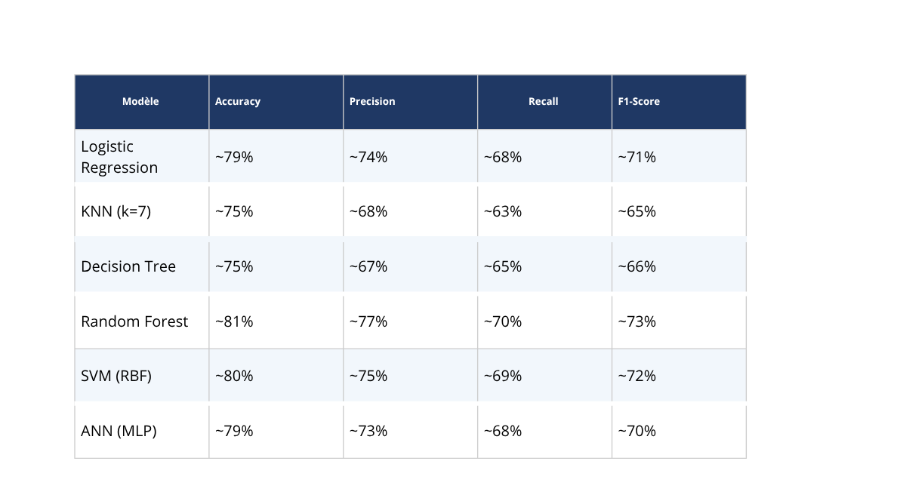
PERFORMANCES COMPARATIVES DES MODÈLES
Le tableau suivant présente les métriques de performance de chaque modèle sur le jeu de test (20% des données, soit 154 observations) :
Le Random Forest obtient les meilleures performances globales avec une Accuracy de ~81% et un F1-Score de ~73%. La Régression Logistique offre un excellent compromis performance/interprétabilité. Le KNN présente les performances les plus faibles, probablement en raison du petit nombre d'observations.

Slide 11
ANALYSE CRITIQUE DES RÉSULTATS
Équilibre du dataset : Le dataset est modérément déséquilibré (65,1% négatifs / 34,9% positifs). Ce déséquilibre peut biaiser les modèles vers la classe majoritaire. L'Accuracy seule est insuffisante ; le Recall et le F1-Score sont plus informatifs.
Type d'erreur critique : Dans ce contexte médical, les Faux Négatifs (FN) sont les plus dangereux : prédire qu'un patient est non-diabétique alors qu'il l'est réellement le prive d'un traitement précoce. Le Recall (sensibilité) est donc la métrique prioritaire à maximiser.
Fiabilité du modèle : Un Recall de ~70% signifie que ~30% des cas diabétiques ne sont pas détectés. La validation croisée à 5 plis confirme la stabilité des modèles (variance faible). Néanmoins, une Accuracy de ~81% sur seulement 768 observations doit être interprétée avec prudence avant tout déploiement clinique.

Slide 12
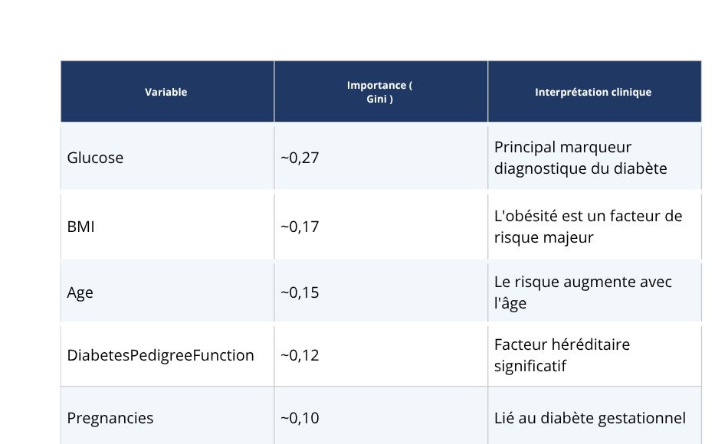
VARIABLES LES PLUS INFLUENTES
L'analyse des importances (feature importances) du Random Forest révèle les variables les plus prédictives :
Ces résultats sont cohérents avec la littérature médicale :
le taux de glucose est le critère diagnostique principal du diabète (seuil clinique de 126 mg/dL à jeun), l'obésité mesurée par l'IMC constitue le facteur de risque modifiable le plus important, et l'âge reflète la dégradation progressive de la tolérance au glucose.

Slide 13

MERCI !

